Slide 1
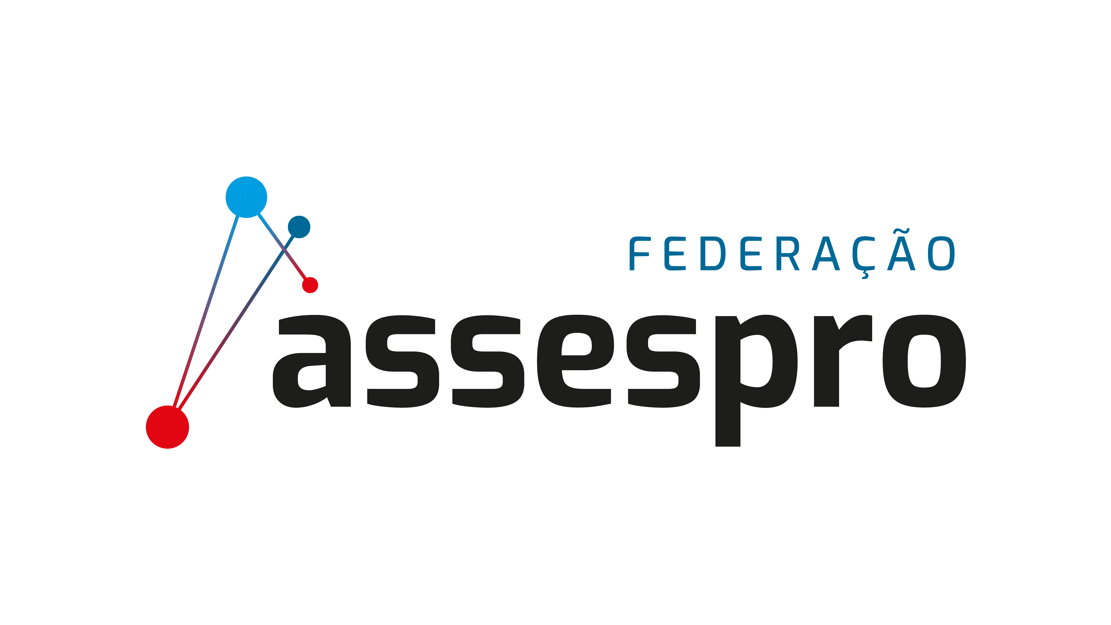

Governança dos Sistemas de IA no PL 2.338/2023
Audiência Pública da Comissão Temporária Interna sobre Inteligência Artificial no Brasil (CTIA) do Senado Federal com o objetivo de instruir o PL 2338/2023, que dispõe sobre o uso da inteligência artificial no Brasil – 02Jul2024
O projeto de lei brasileiro sobre a governança de sistemas de Inteligência Artificial (IA) traz importantes disposições para garantir a segurança e o respeito aos direitos das pessoas afetadas. No entanto, alguns pontos merecem atenção, como a complexidade e os custos envolvidos, além do risco de burocratização excessiva.
Jean Paul Torres Neumann
Coordenador do Grupo de Trabalho de IA da Federação Associações das Empresas Brasileiras de Tecnologia da Informação (ASSESPRO)

Slide 2
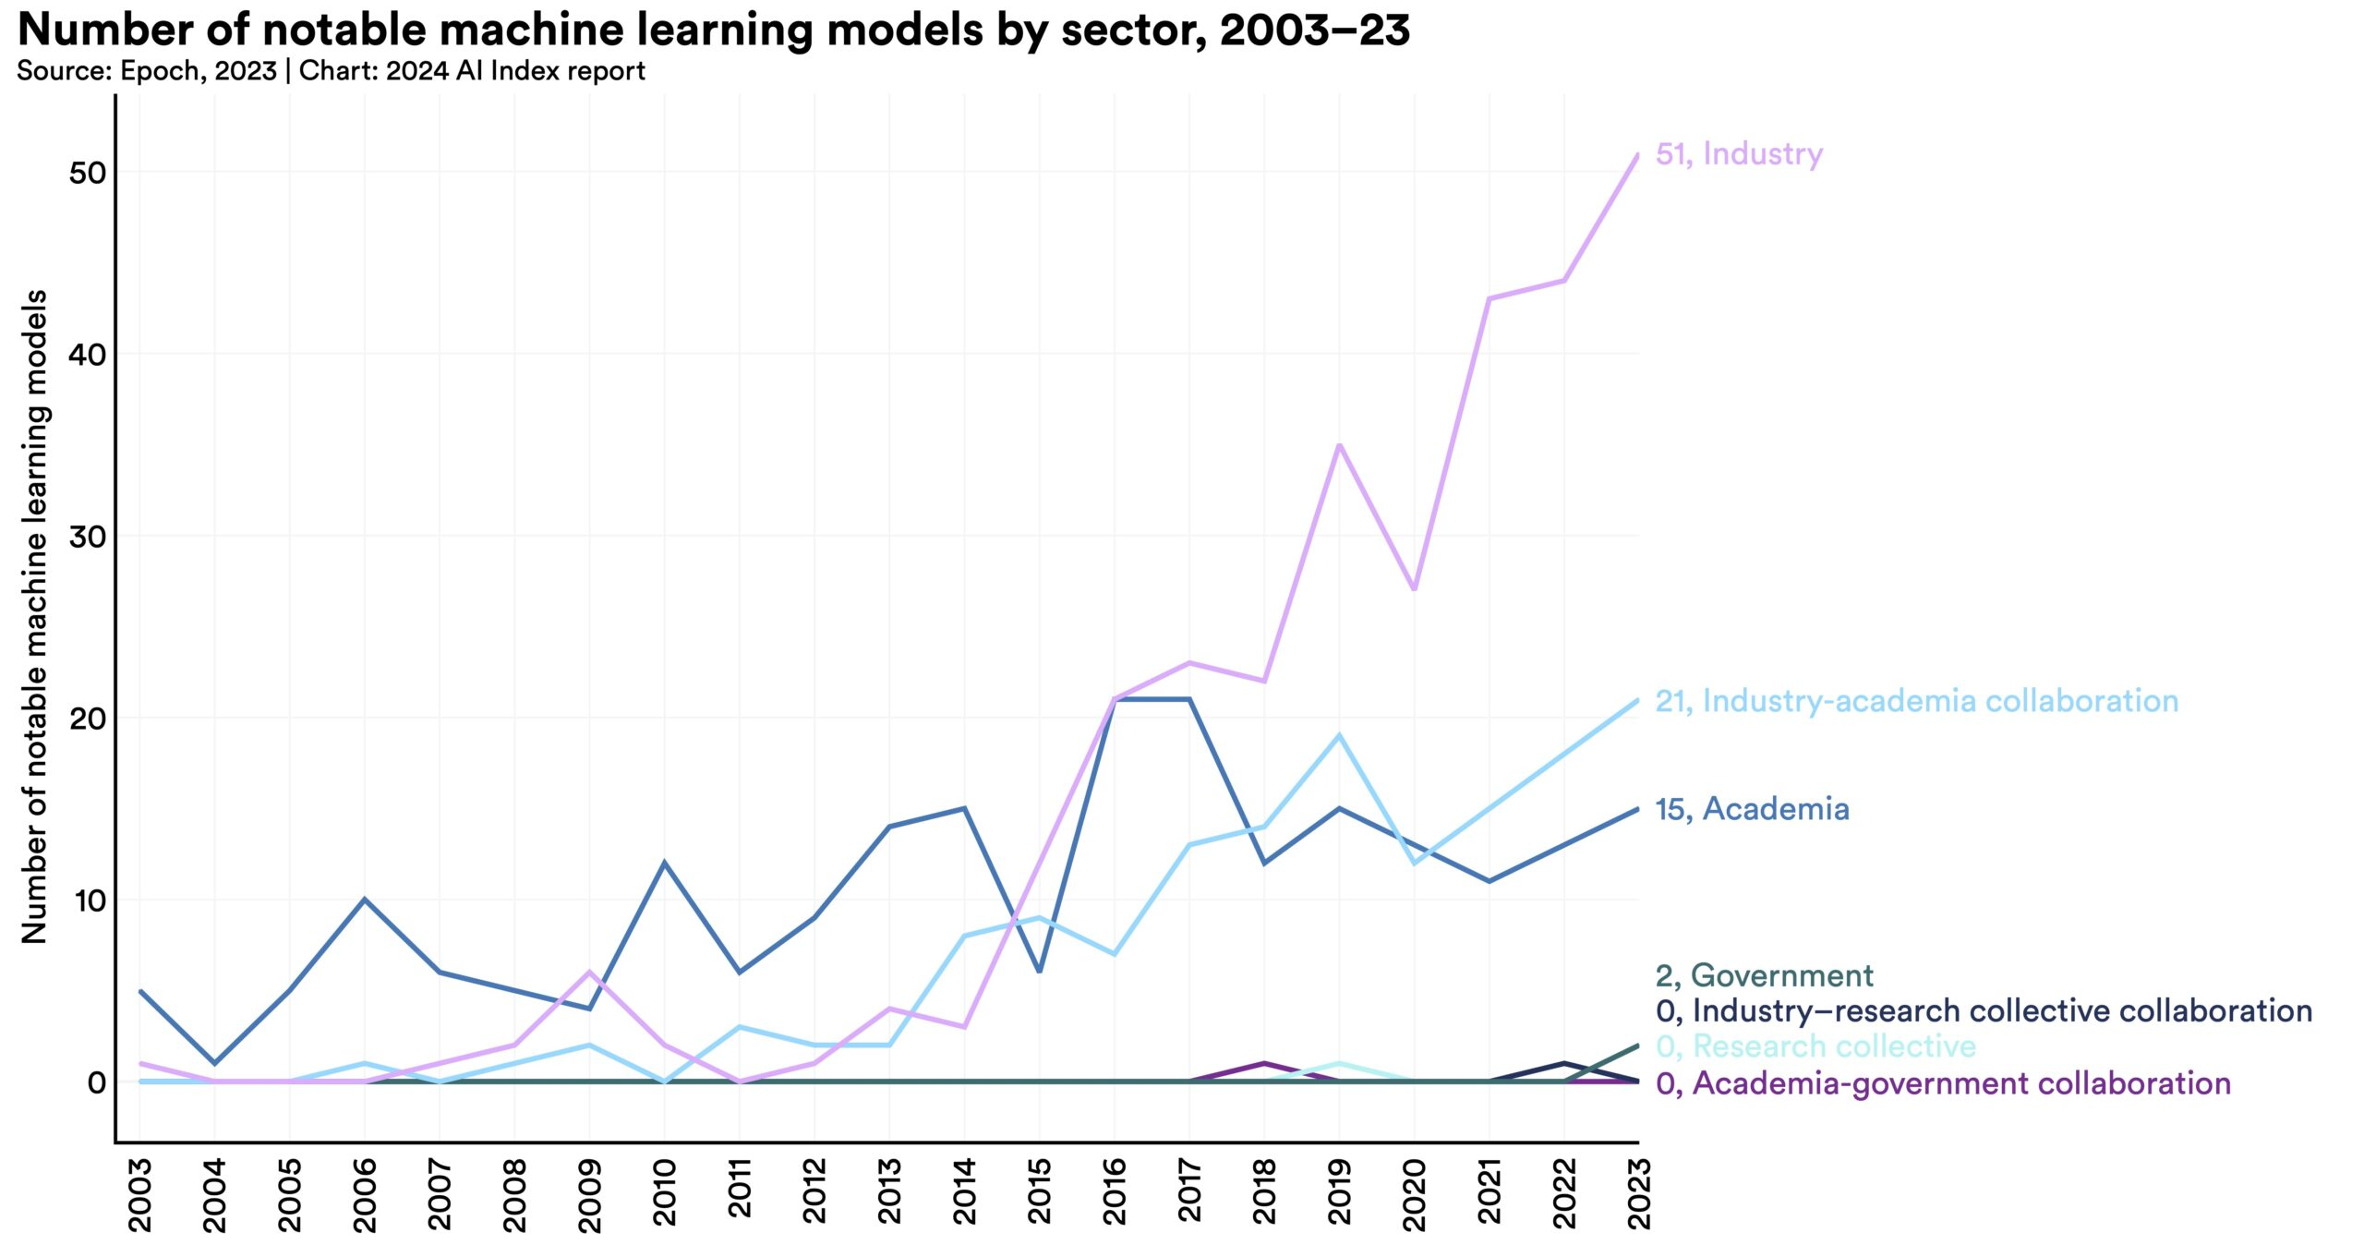
Alguns Números Sobre a IA
A indústria dominar a
pesquisa de ponta em IA
Em 2023, a indústria produziu 51 modelos notáveis ​​de aprendizado de máquina, enquanto a academia contribuiu com apenas 15. Também houve 21 modelos notáveis ​​resultantes de colaborações entre a indústria e a academia em 2023.
Fonte: AI Index Report - Stanford

Slide 3
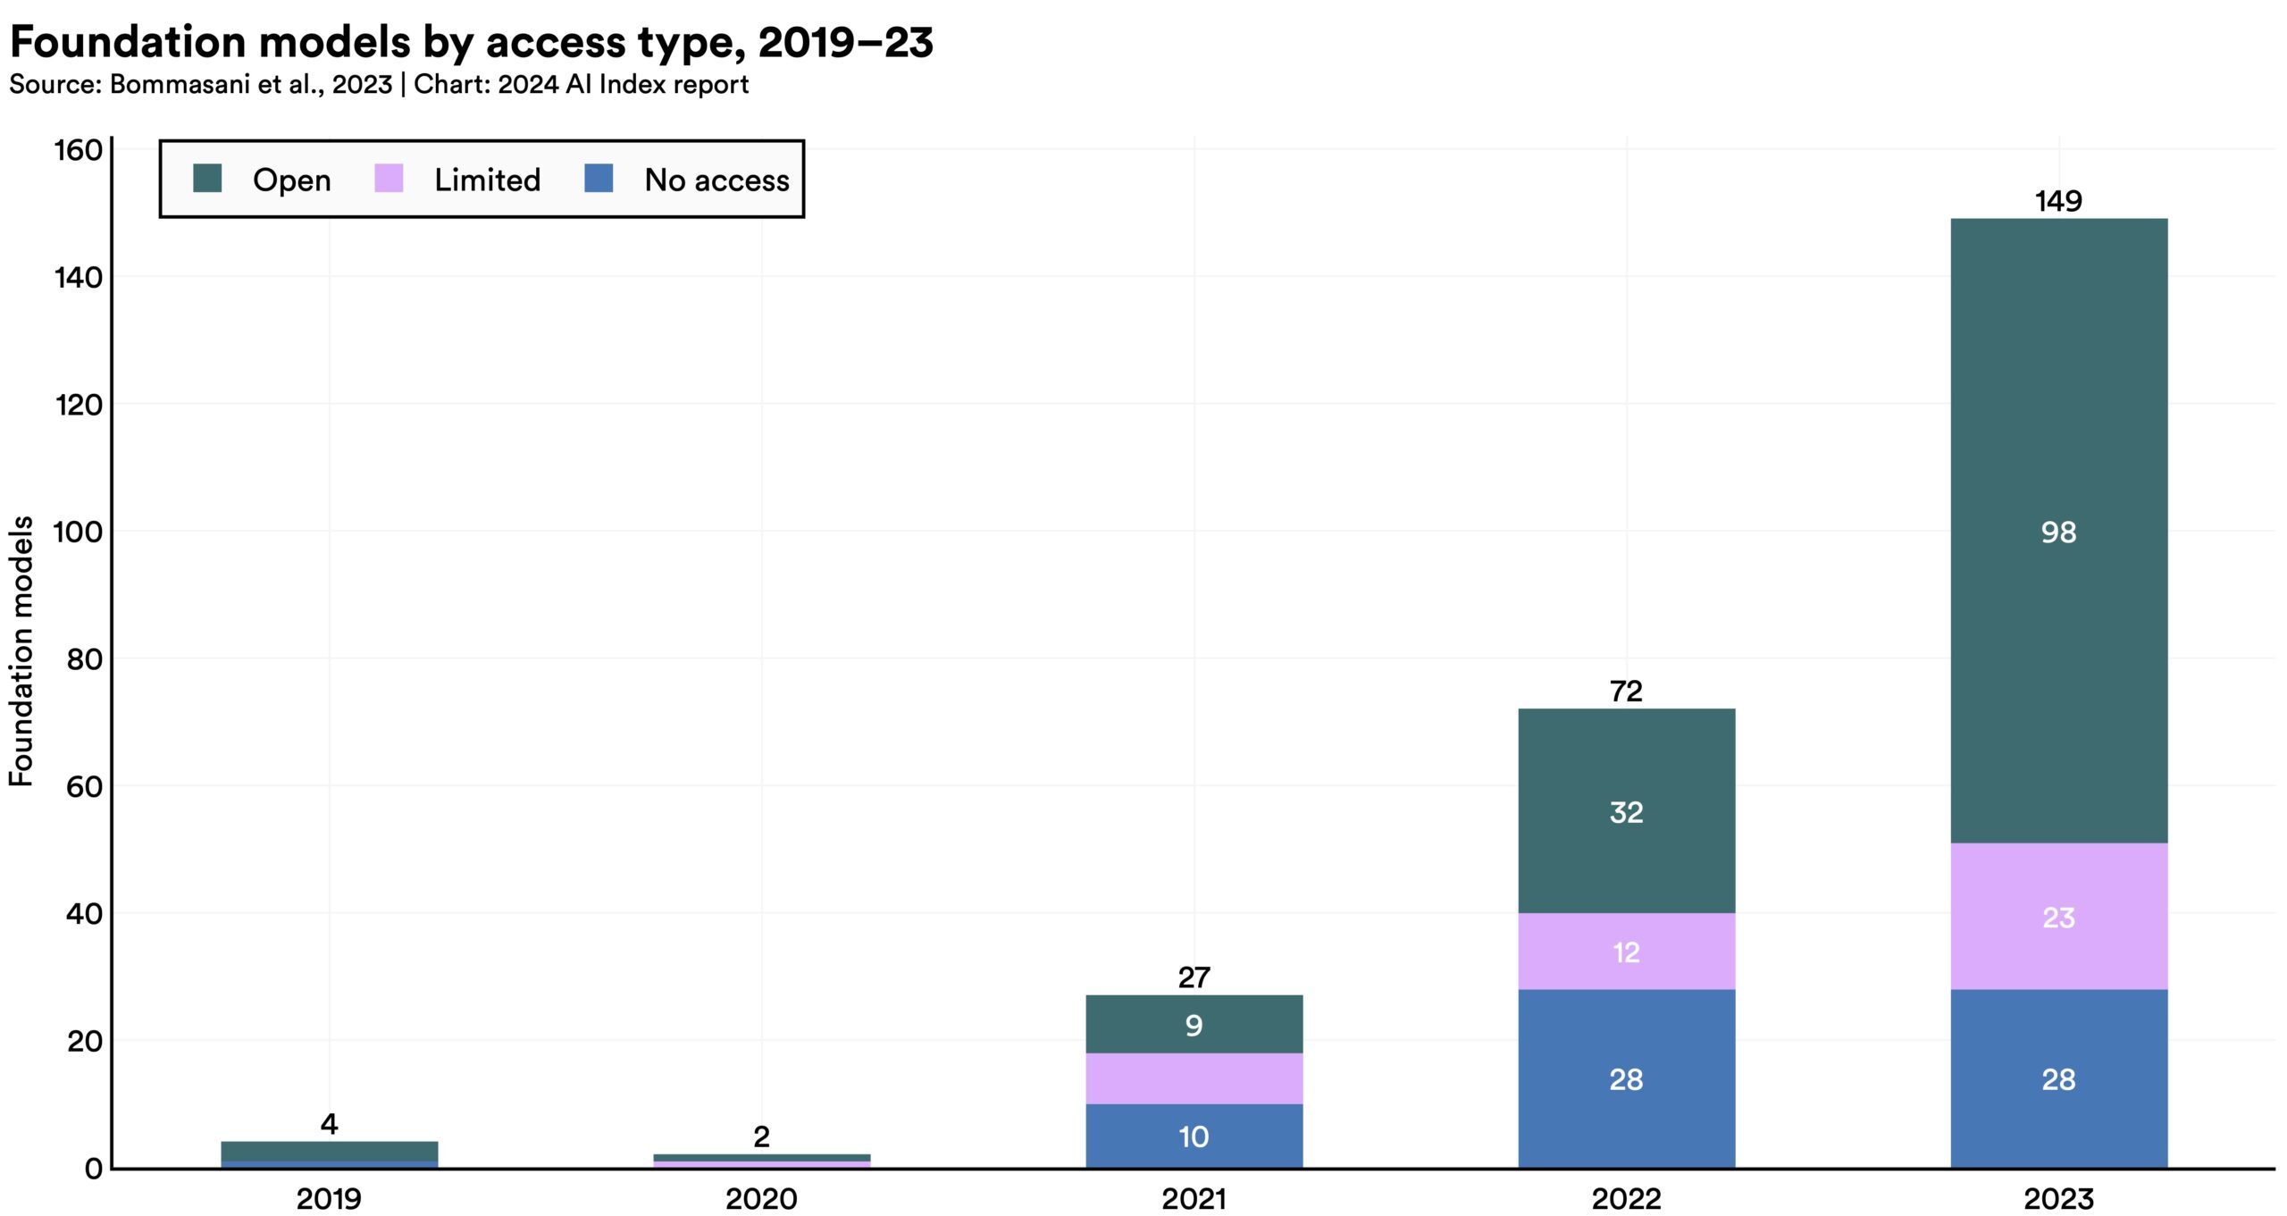
Alguns Números Sobre a IA
Modelos de Código Aberto
Crescente
Em 2023, um total de 149 modelos de fundação foram lançados, mais que o dobro da quantidade lançada em 2022. Desses modelos recém-lançados, 65,7% eram de código aberto, em comparação com apenas 44,4% em 2022 e 33,3% em 2021
Fonte: AI Index Report - Stanford

Slide 4
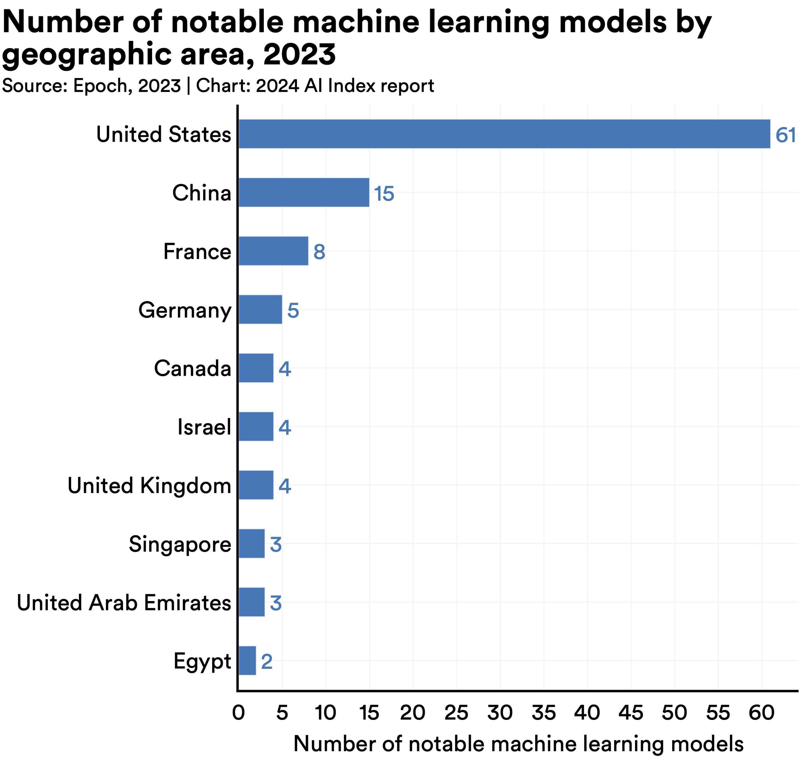
Alguns Números Sobre a IA
Os Estados Unidos lideram como a principal fonte dos principais modelos de IA
Em 2023, 61 modelos de IA notáveis ​​foram originados de instituições sediadas nos EUA, superando em muito os 21 da União Europeia e os 15 da China
Fonte: AI Index Report - Stanford

Slide 5
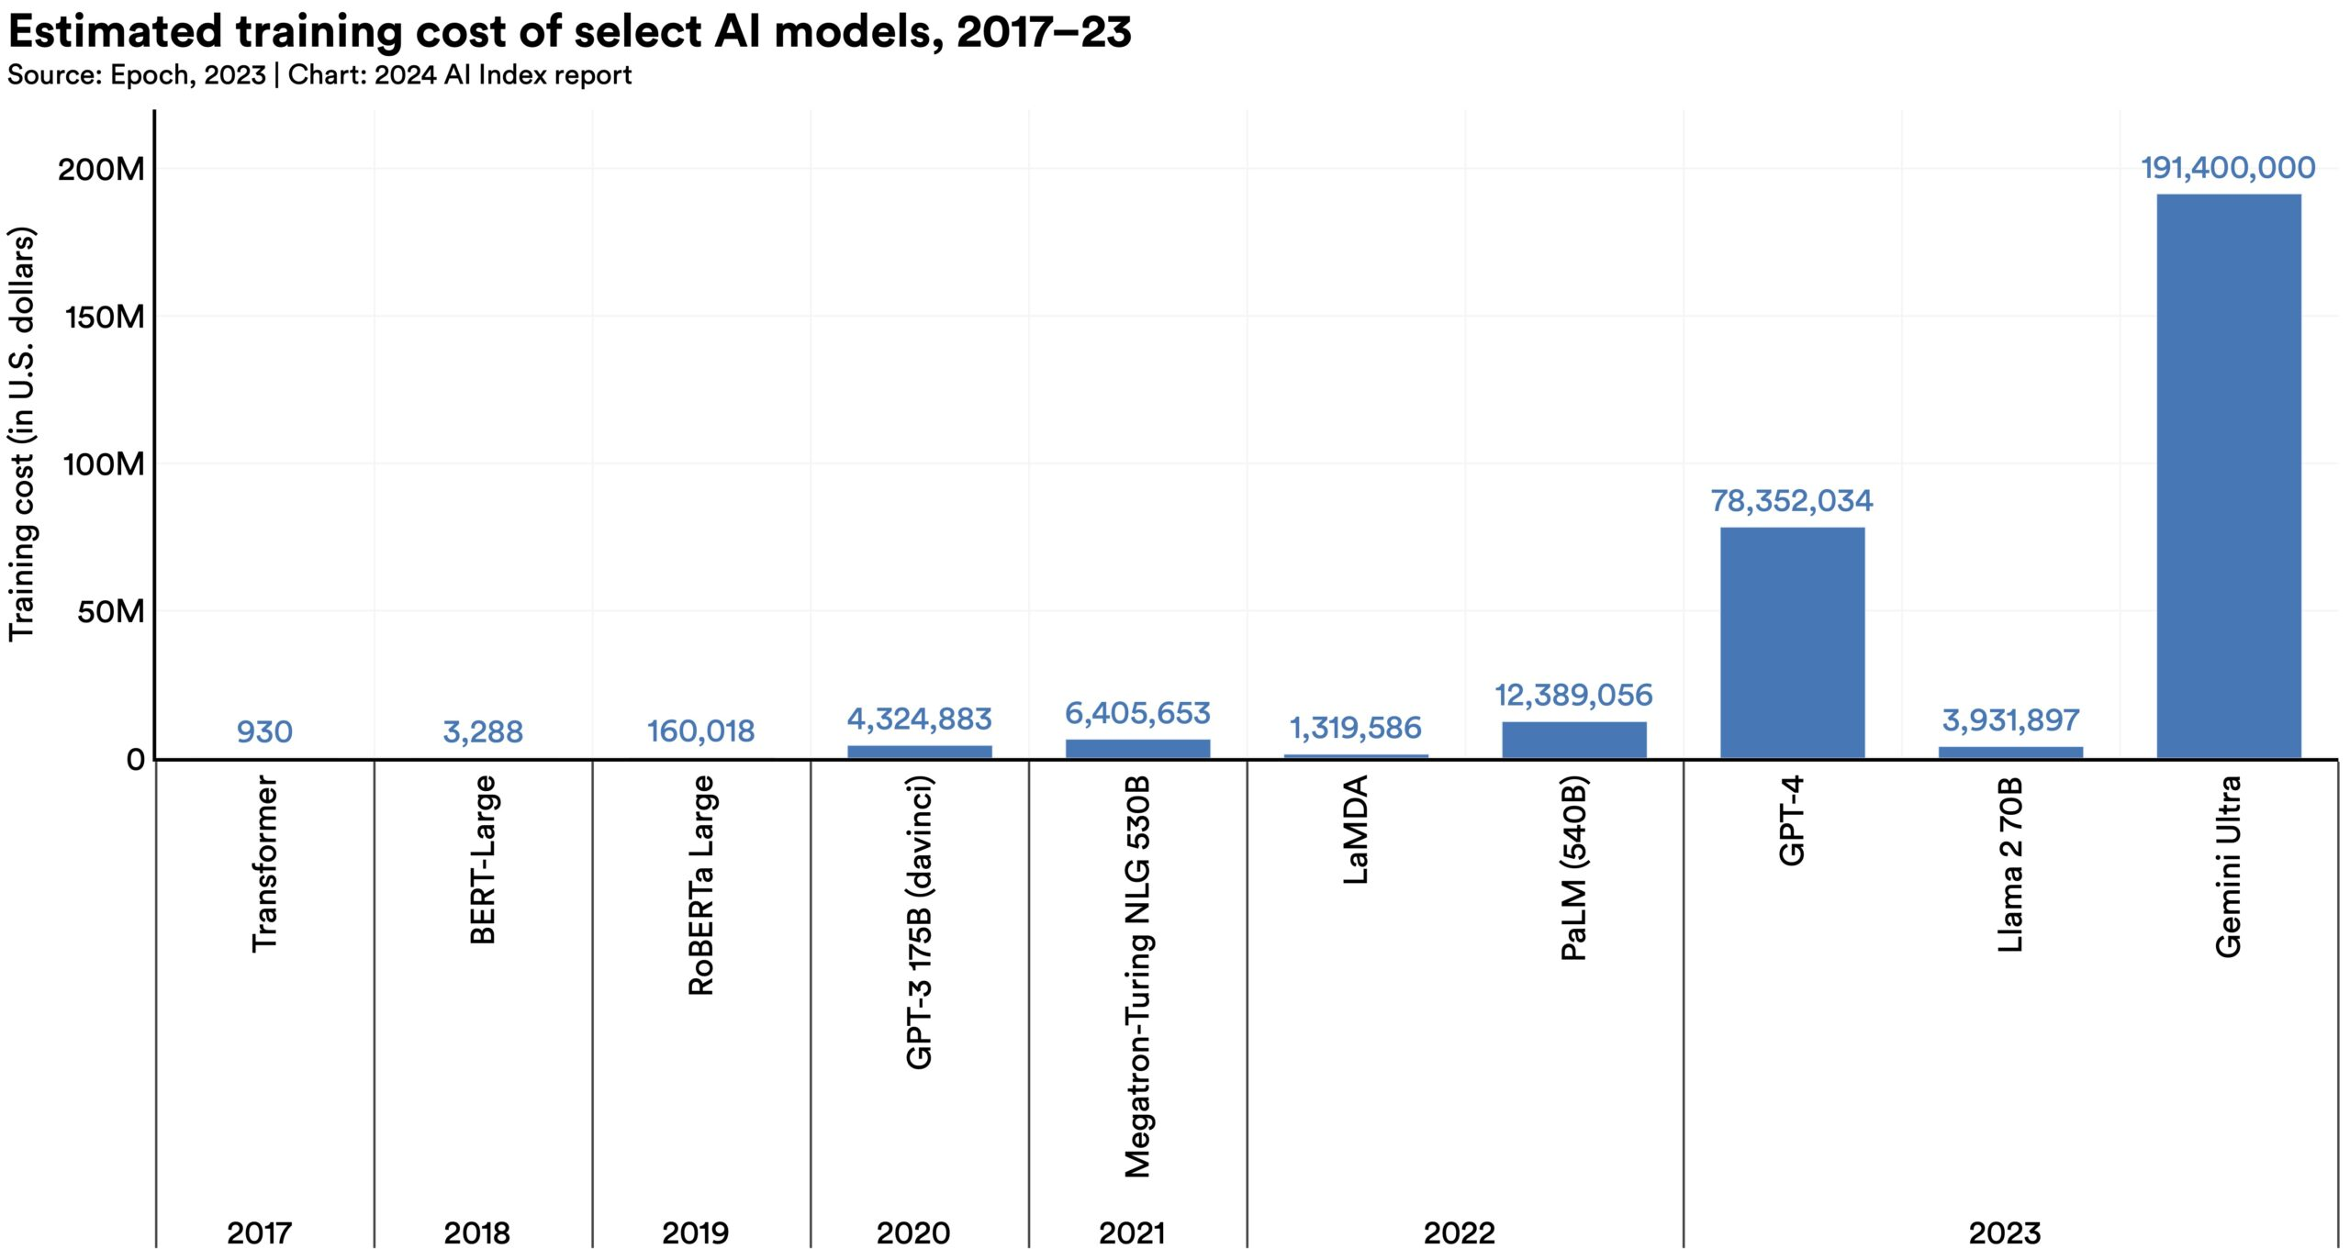
Alguns Números Sobre a IA
Treinar Modelos de IA Fica Cada Vez Mais Caro
Os custos de treinamento de modelos de IA de última geração atingiram níveis sem precedentes. Por exemplo, o GPT-4 da OpenAI usou um valor estimado de $78 milhões em computação para treinar, enquanto o Gemini Ultra do Google custou $191 milhões em computação. O investimento em IA generativa em 2023 foi de US$ 25,2 bi.
Fonte: AI Index Report - Stanford

Slide 6
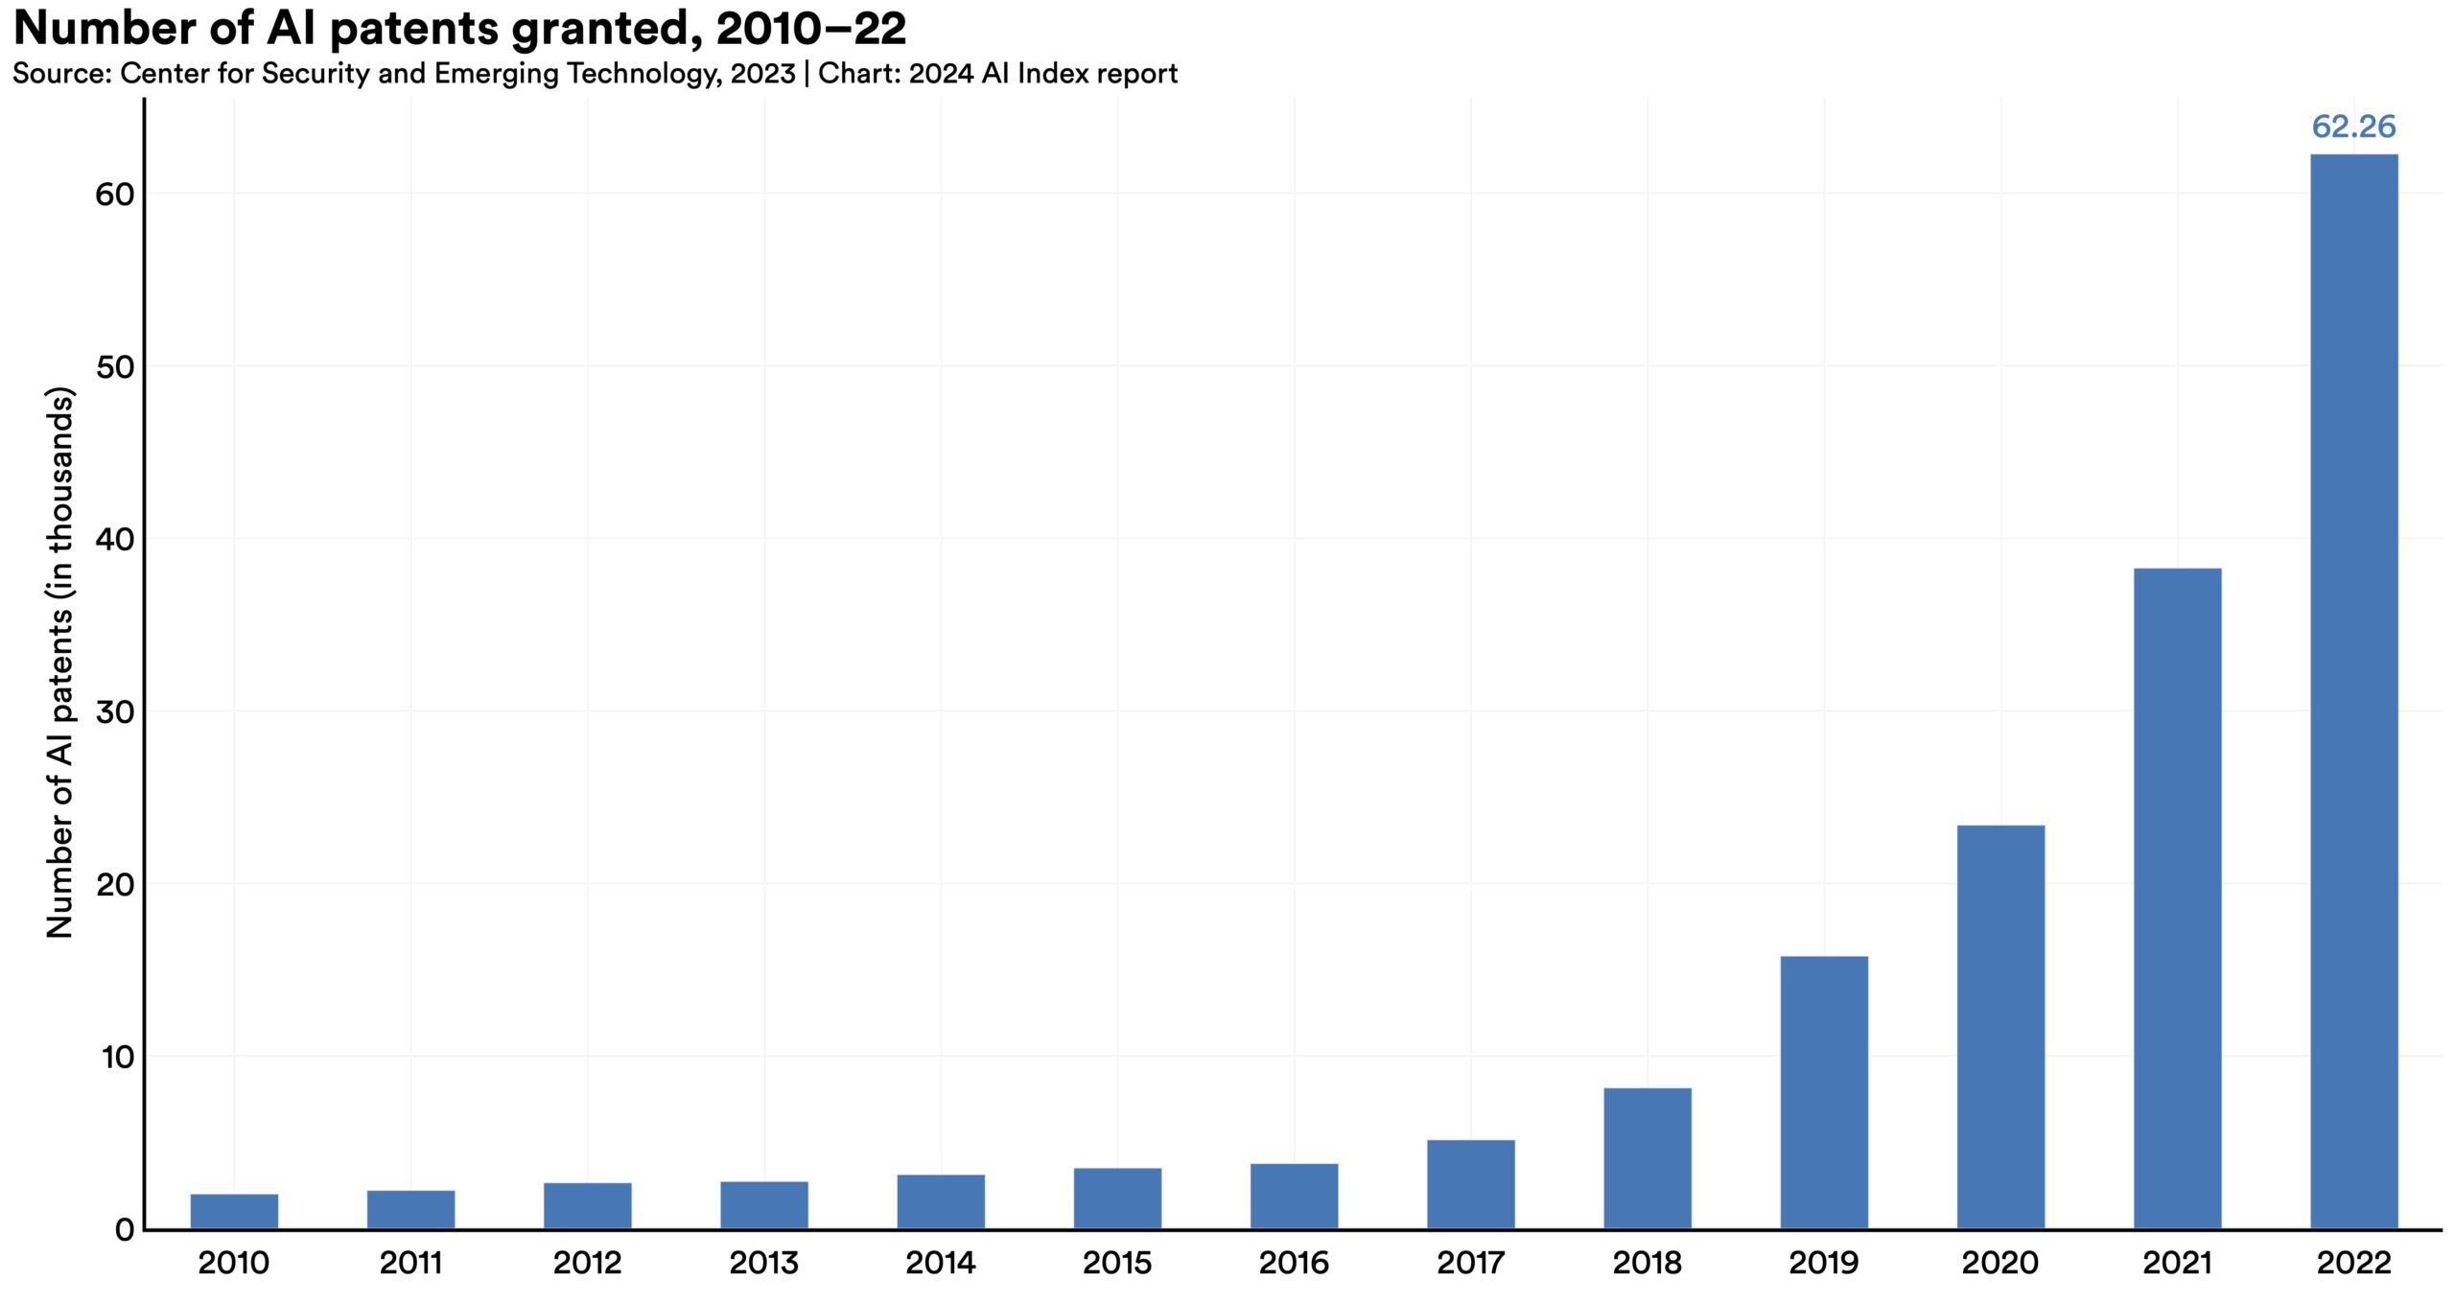
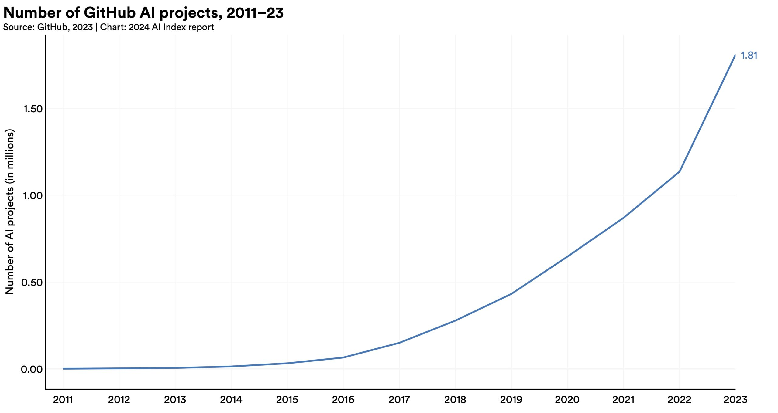
Alguns Números Sobre a IA
Número de Patentes de IA e de Projetos de Código Aberto Disparam
Em 2023, um total de 149 modelos de fundação foram lançados, mais que o dobro da quantidade lançada em 2022. Desses modelos recém-lançados, 65,7% eram de código aberto, em comparação com apenas 44,4% em 2022 e 33,3% em 2021
Fonte: AI Index Report - Stanford

Slide 7
Disposições Gerais de Governança
Conforme o artigo 17, os agentes de IA devem estabelecer estruturas de governança que garantam a segurança dos sistemas e o atendimento aos direitos das pessoas afetadas. Inclui medidas de transparência, segurança da informação e capacitação de pessoal ao longo do ciclo de vida do sistema de IA.
Complexidade e Custos
Burocratização
A implementação de estruturas robustas de governança pode ser complexa e custosa, especialmente para pequenas empresas e startups, que podem não ter os recursos necessários para atender a todas as exigências.
O excesso de requisitos burocráticos pode reduzir a agilidade das empresas na adaptação e implementação de novas tecnologias, prejudicando a competitividade.

Slide 8
Medidas de Governança para Sistemas de Alto Risco
Para sistemas de alto risco, além das disposições gerais, os desenvolvedores devem adotar medidas adicionais, como indicação de um encarregado de governança, documentação detalhada, uso de ferramentas de registro automático, realização de testes rigorosos, e gestão de dados.
Especificidade e Rigor
Impacto no Mercado
A necessidade de medidas tão específicas e rigorosas pode desincentivar a inovação em áreas classificadas como de alto risco, pois as empresas podem optar por não investir em tecnologias que envolvam processos regulatórios tão intensivos.
As exigências podem criar barreiras de entrada no mercado, favorecendo grandes empresas que têm os recursos para cumprir com as regulamentações, enquanto pequenas empresas e startups podem ser excluídas.

Slide 9
Avaliação de Impacto Algorítmico
A avaliação de impacto algorítmico é obrigatória para sistemas considerados de alto risco, e deve ser realizada por profissionais com conhecimentos técnicos, científicos, regulatórios e jurídicos. Inclui etapas de preparação, cognição do risco, mitigação de riscos e monitoramento contínuo.
1
Recursos e Capacitação
A exigência de avaliações de impacto algorítmico por profissionais qualificados pode ser onerosa e exigir uma capacitação que nem todas as empresas possuem. Além disso, a contratação de especialistas externos pode ser um custo adicional significativo.
2
Tempo e Agilidade
O processo contínuo de avaliação e monitoramento pode ser demorado, reduzindo a capacidade das empresas de reagir rapidamente a mudanças no mercado e a novas oportunidades de inovação.

Slide 10
Medidas de Governança para Sistemas de IA de Propósito Geral e Generativa
Para sistemas de IA de propósito geral e generativa, os desenvolvedores devem garantir requisitos adicionais antes de disponibilizar o sistema no mercado, incluindo testes e análises para identificar, reduzir e mitigar riscos, documentação de riscos remanescentes, governança de dados, e medidas de desempenho e segurança ao longo do ciclo de vida do sistema.
1
Rigor e Complexidade
A exigência de testes rigorosos e análises contínuas para identificar e mitigar riscos pode ser um processo complexo e custoso, especialmente para desenvolvedores de IA de propósito geral, que podem ter múltiplas aplicações e contextos de uso.
2
Impacto na Inovação
A necessidade de conformidade com regulamentações tão detalhadas pode desincentivar a inovação em sistemas de IA generativa, onde a flexibilidade e a capacidade de experimentar novas abordagens são cruciais.

Slide 11
Medidas de Governança Aplicadas pelo Poder Público
Para os sistemas de IA considerados de alto risco utilizados pelo poder público, a lei exige medidas específicas de governança, como acesso a bancos de dados, portabilidade de dados, padronização de sistemas para promover interoperabilidade, e avaliações de impacto algorítmico para sistemas biométricos.
Transparência e Acesso
Burocratização e Riscos de Conformidade
Embora a transparência e o acesso a dados sejam essenciais, a implementação de tais medidas pode ser complexa e demorada, especialmente em um cenário de múltiplas instituições e sistemas legados.
As exigências adicionais de governança podem aumentar a burocracia e os custos operacionais para as entidades públicas, potencialmente reduzindo a eficiência e agilidade na adoção de novas tecnologias.
As entidades públicas também devem garantir conformidade com diversas regulamentações e padrões, o que pode ser um desafio significativo, especialmente em contextos com recursos limitados.

Slide 12



Impacto na Indústria de Software e Inovação
A indústria de software pode ser significativamente impactada, uma vez que a necessidade de cumprir com regulamentações rigorosas pode aumentar os custos de desenvolvimento e limitar a capacidade de inovar rapidamente. As startups, em particular, podem ser desincentivadas a entrar no mercado devido aos altos custos de conformidade.
Custos de Desenvolvimento
A necessidade de cumprir com regulamentações rigorosas pode aumentar os custos de desenvolvimento, especialmente para startups e pequenas empresas.
Limitação da Inovação
As exigências de governança podem limitar a capacidade das empresas de inovar rapidamente, prejudicando sua competitividade.
Fuga de Talentos e Novos Empreendimentos
Pode promover a fuga de empreendimentos ou talentos ou inibir empresas estrageiras de atuar no país.

Slide 13




Sugestões de Ajustes e Melhorias
Flexibilização da Governança
Introduzir regime simplificado de governança principalmente para startups e pequenas empresas, reduzindo a carga burocrática e os custos de conformidade.
Regulamentação Baseada em Princípios e Resultados
Focar em regulamentações que busquem resultados desejados, permitindo maior flexibilidade nas abordagens tecnológicas e nos processos internos.
Transparência e Participação
Incentivar a participação ativa de desenvolvedores, especialistas e sociedade civil na criação e revisão das diretrizes de governança, garantindo que sejam práticas e aplicáveis às realidades do mercado.
Capacitação e Apoio
Promover programas de capacitação e apoio para empresas, facilitando a compreensão e a aplicação das regulamentações de governança.

Slide 14
Conclusão
Embora o projeto de lei busque proteger os direitos fundamentais e garantir o uso ético da IA, é crucial encontrar um equilíbrio que não iniba a inovação e o desenvolvimento tecnológico. Ajustes nas regulamentações podem transformar a IA em um instrumento de competitividade e desenvolvimento para o Brasil, promovendo um ambiente mais favorável para a inovação e o crescimento sustentável da indústria de tecnologia e bem-estar social.

Slide 15
